Slide 1
Руськополянський заклад загальної середньої освіти №2
“Збережемо природу заради майбутнього”
Проект
Ліги старшокласників
Автор презентації Ілляшенко Єлизавета,
учениця 9 класу
Руськополянського закладу загальної середньої освіти I-III ступенів №2
Збережемо природу разом!

Slide 2
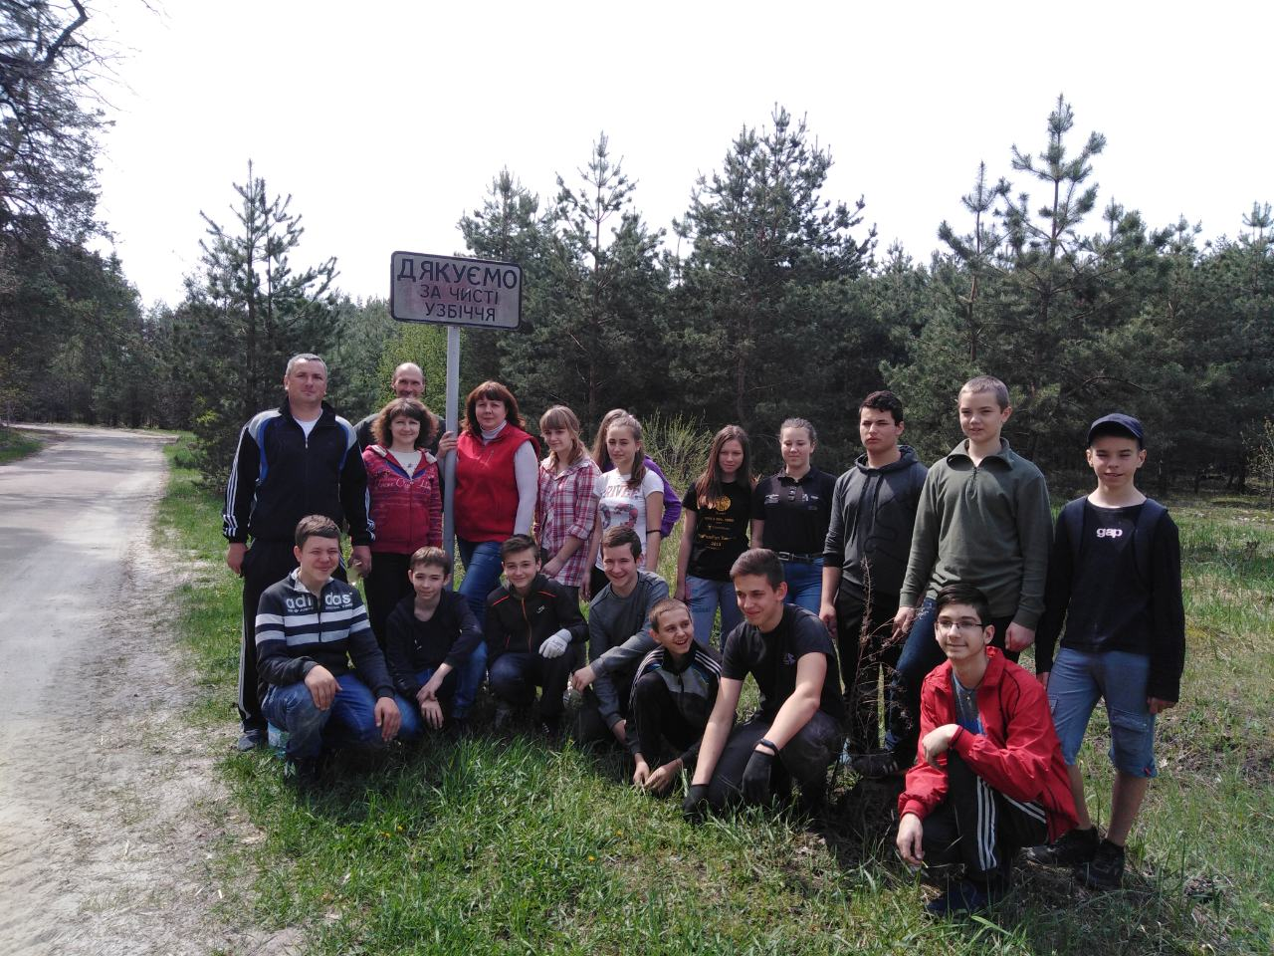
Краса природи - справжнє диво. Все неповторне і живе. Де не поглянь, скрізь так красиво: По небу сонечко пливе, Навколо височіють гори, Між горами дзюрчить вода. А ліс зелений, наче море, І всюди казка ожива!

Slide 3
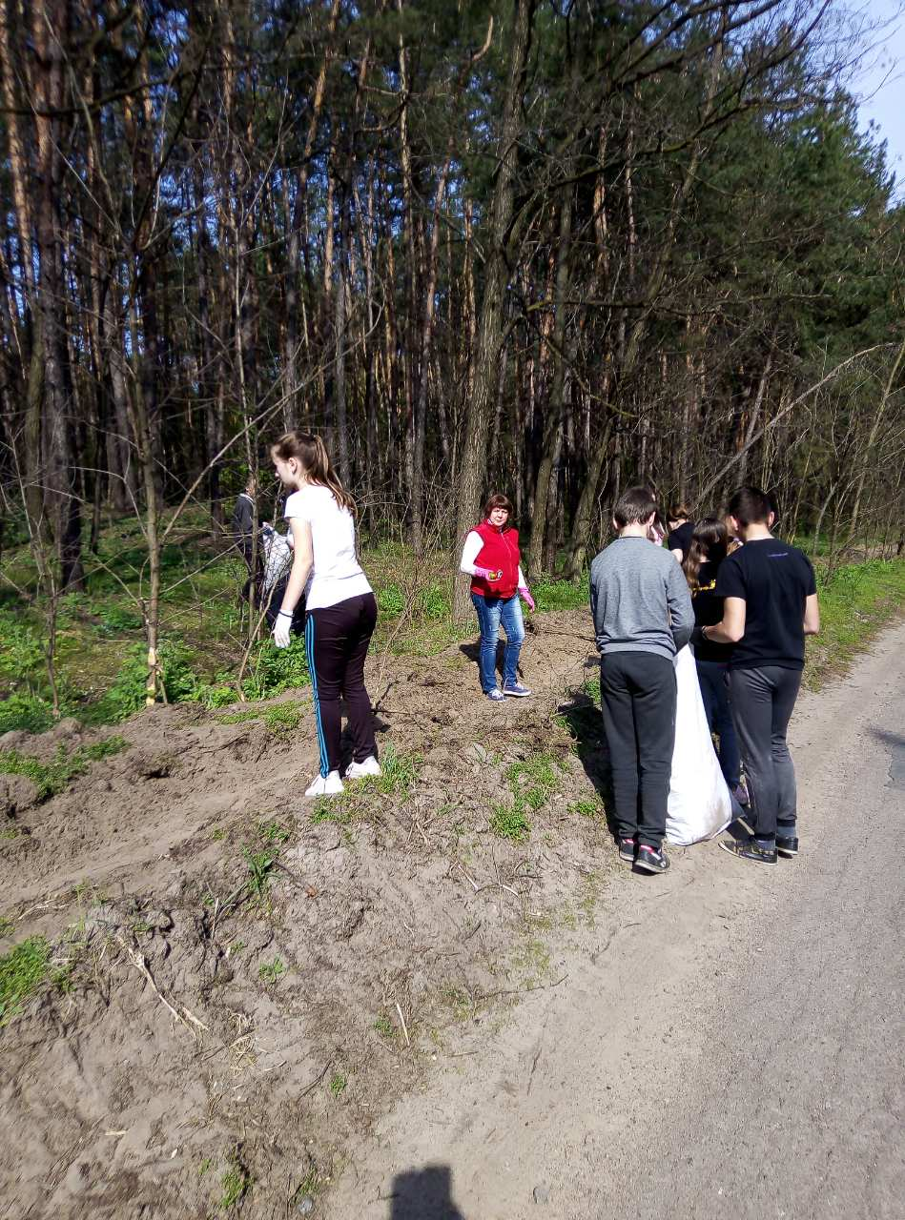
Природа нам - як рідний дім, Вона усім - як мати. Щоб лад завжди був в домі тім, Про це нам треба дбати. Й віддячить за добро тобі Земля теплом родинним. Люби і бережи її, Будь гідним її сином!

Slide 4
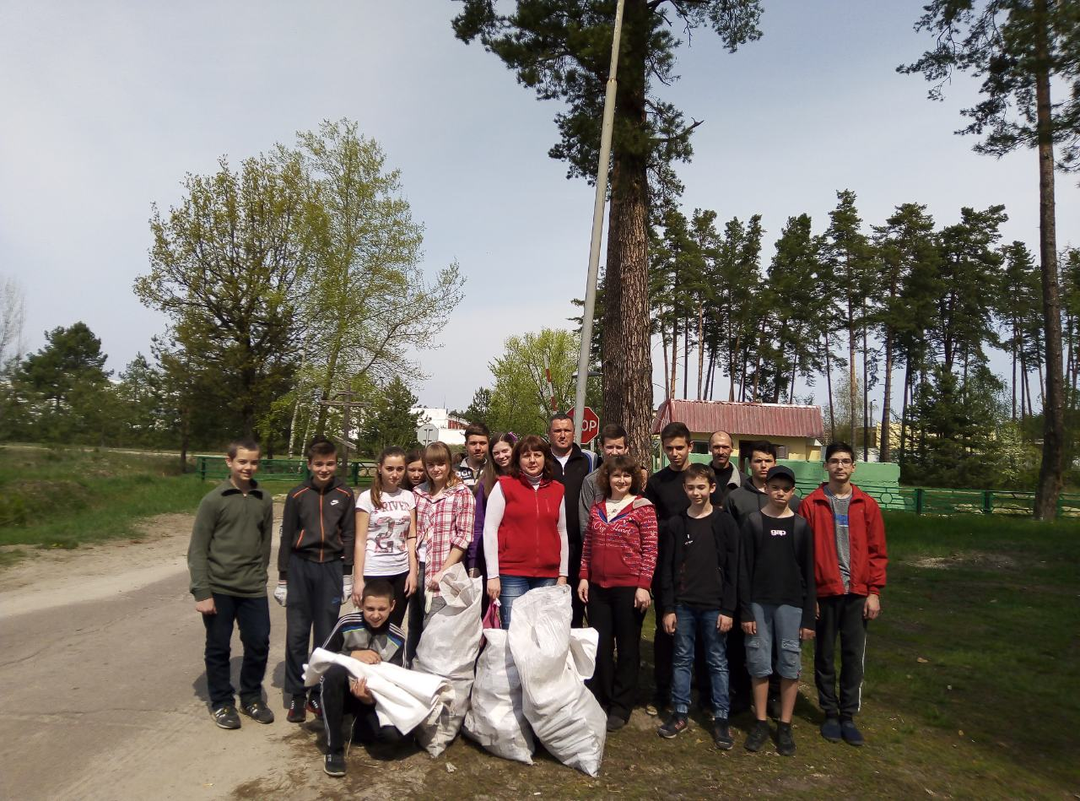
ЗУПИНИСЯ, ЛЮДИНО, НА МИТЬ… І ВІДЧУЙ, ЯК ПЛАНЕТІ БОЛИТЬ. ЯК ІЗ СЕРЦЯ КРИК ВИРИНА – ЗУПИНИСЯ, ЗЕМЛЯ В НАС ОДНА! ЯК У СЕРЦІ ТЛІЄ ЛЮБОВ, ЩОБ КОЛИСЬ РОЗГОРІТИСЯ ЗНОВ. ЗУПИНИСЯ, ЛЮДИНО НА МИТЬ… І ВІДЧУЙ, ЯК ПЛАНЕТІ БОЛИТЬ

Slide 5
Пам’ятка про налагодження стосунків з природою
1. Не галасувати.
2. Не смітити будь-де.
3. Сміття забирати із собою додому або ж викидати в спеціальні смітники, що є в парку.
4. Не ламати гілок дерев чи кущів.
5. Не нищити мурашники.
6. Не витоптувати квіти.
7. Старатися ходити тільки протоптаними стежками.
8. Не розпалювати багаття.

Slide 6
Наше майбутнє в наших руках. Дій!!!

